Slide 1

Visão estratégica e econômica do Brasil e do Mercosul
Gustavo Segré
27 Novembro
Caxias do Sul - RS

Slide 2

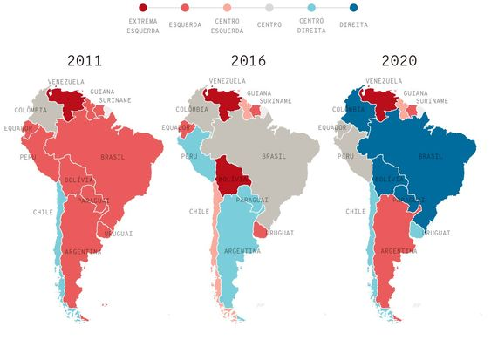
Visão regional

Slide 3
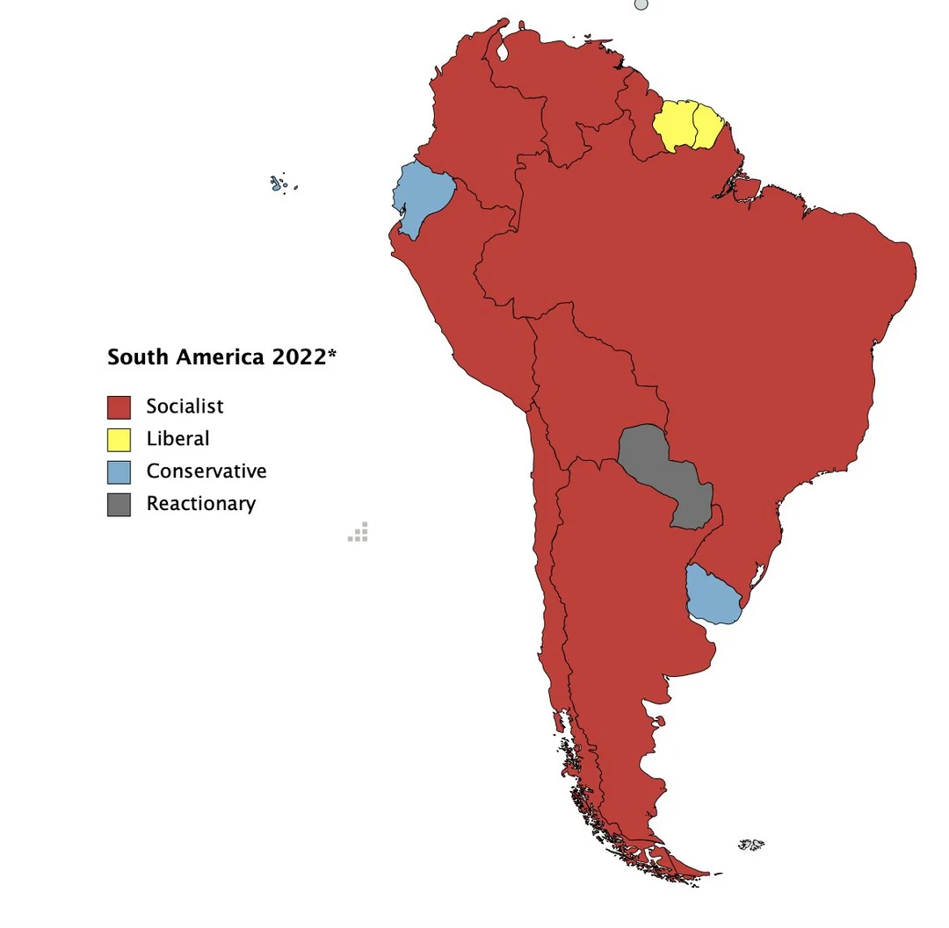
Visão regional
2022

Slide 4
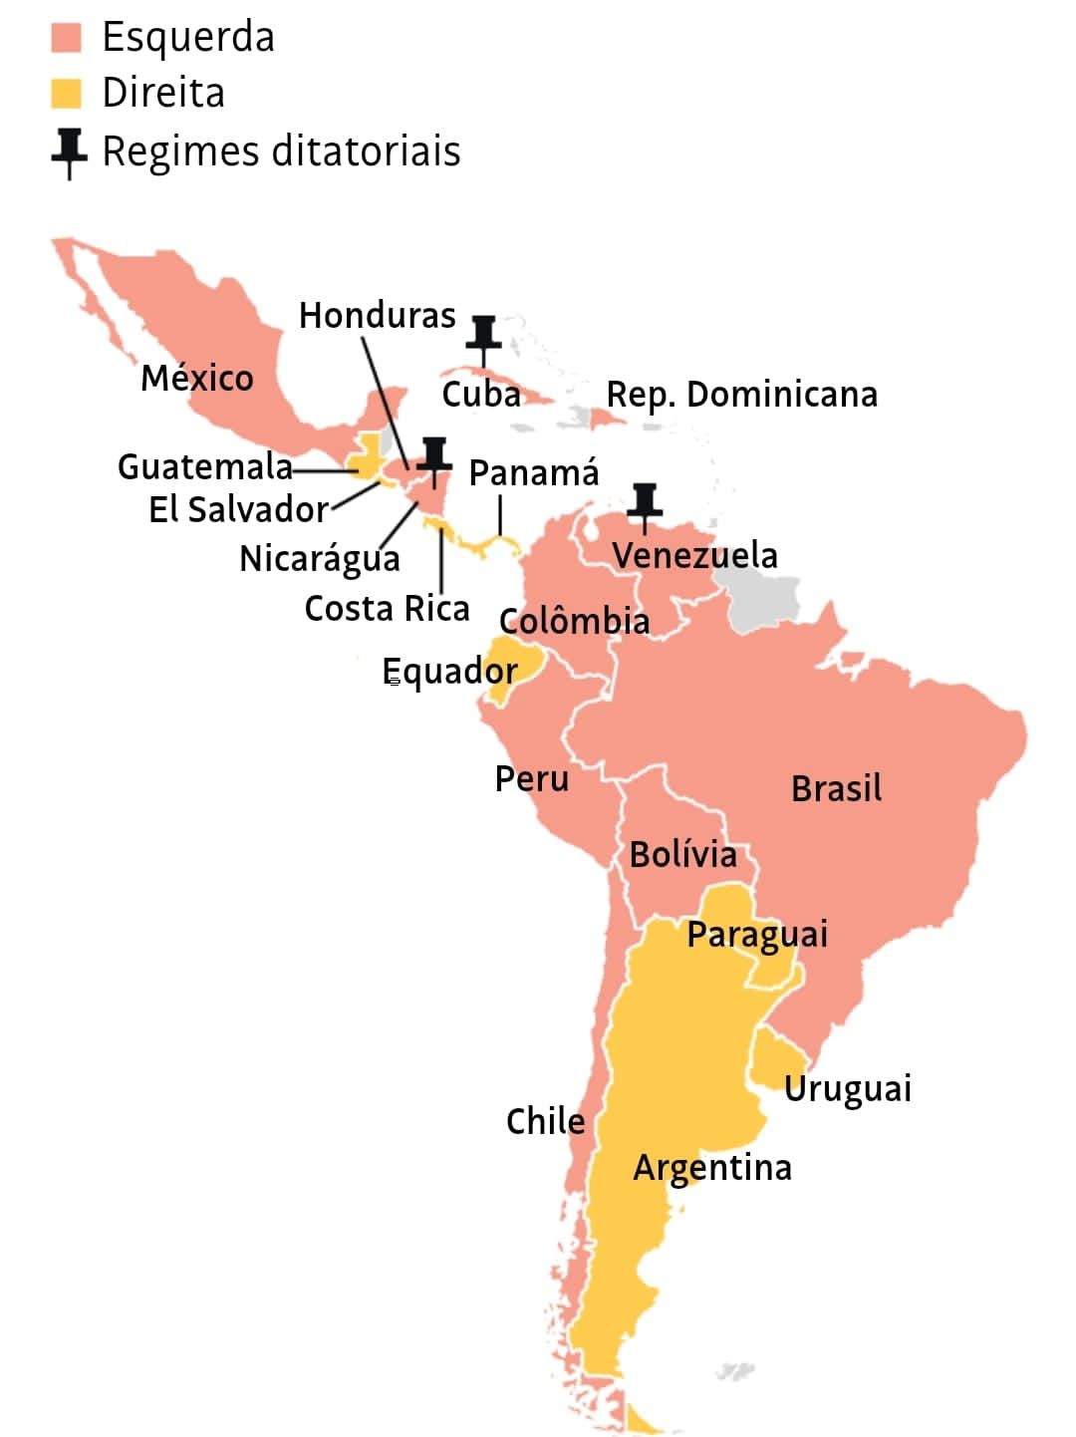
Visão regional
2023 / 2024
Eleiçoes 2024:
Venezuela
Uruguai
Mexico
USA
El Salvador
Panamá
Rep. Dominicana

Slide 5
A história da política econômica brasileira
O Tripé econômico e projeto de pais como política de Estado
Superávit Fiscal
Meta por inflação
Liberdade cambial

Slide 6
Brasil econômico
um mês 20/11/2023
Inflação projetada informe FOCUS 2023 4,65% AA 4,55% AA
Taxa de juros de referência (SELIC) 2023 11,75% AA 11,75% AA
Taxa de jutos de referência (SELIC) 2024 9,00% AA 9,25%AA
Taxa de desemprego atual 7,7%
Crescimento do PIB 2023. 2,90% 2,85%
Previsão de crescimento do PIB 2024 1,50%

Slide 7
Brasil econômico
Preço atual do dólar R$ 4,90
Risco país EMBI (Fitch) 211 pontos
Superávit comercial 2023 (estimado) USD 77.000 M
IDE 2023 US$ 64.000 M
Reservas internacionais US$ 340.000 M
Atenção ao tripe econômico (cuidado com o déficit fiscal)

Slide 8
Brasil Político
De Presidencialismo de alianças a Parlamentarismo de extorsão
A divisão de poderes de Montesquieu Vs a Teoria da
Dominação de Max Weber
Dominação tradicional
Dominação Carismática
Dominação Racional (legal ou burocrática)

Slide 9
Brasil Político
Reformas no Congresso
Arcabouço fiscal
Reforma tributaria
Custo da aliança de governabilidade

Slide 10
Brasil Político
Para prestar atenção:
Direita e esquerda mais ao centro
Disputa entre os três poderes
PT em 2026
Oposição 2026
Composição do STF
PL da Censura (é coisa do passado mesmo?)

Slide 11
Brasil, Mercosul e relações internacionais
O que está em jogo do ponto de vista político e regional ?
2023 Eleições Argentina mudam a geopolítica da região
2024 El Salvador, Panamá, México, Dominicana, Uruguai, Venezuela
Acordo União Europeia x Mercosul ...

Slide 12
Conclusões
Os presidentes são inquilinos temporários do Planalto
O importante é observar o ambiente econômico e político sem deixar de instrumentar um outro tripe (do setor privado)
Ser melhor
Ser diferente
Ser produtivo ...

Slide 13
Tomar o exemplo de Nicolo Paganini
////

Slide 14
Se começamos a trabalhar no Brasil que desejamos, poderemos viver no Brasil que merecemos
Muito obrigado
Gustavo Segré
IG: @segre.gustavo
Tw: @segregustavo

